Slide 1


ORIENTAÇÃO SOBRE A IMPLEMENTAÇÃO DA LEI DE
ACESSO A INFORMAÇÃO
7º ENCONTRO DA REDESIC
SERVIÇO SOCIAL AUTÔNOMO
CONTROLADORIA-GERAL DA UNIÃO | SETEMBRO 2019

Slide 2


VISÃO GERAL

Slide 3
ACESSO A INFORMAÇÃO NO BRASIL
PORTAL DA
TRANSPARÊNCIA
LRF
LAI SANCIONADA
DECRETO 8.777
1988
2000
2004
2011
2012
2011
CONSTITUIÇÃO
FEDERAL
LAI EM VIGOR
DECRETO 7.724

Slide 4
ACESSO A INFORMAÇÃO NA CF
todos têm direito a receber dos órgãos públicos informações de seu interesse particular, ou de interesse coletivo ou geral, que serão prestadas no prazo da lei, sob pena de responsabilidade, ressalvadas aquelas cujo sigilo seja imprescindível à segurança da sociedade e do Estado
- CF, Art. 5º, XXXIII

Slide 5

LEI DE ACESSO A INFORMAÇÃO
Esferas
Poderes
Administração Pública
Serviços Sociais Autônomos
Entidades privadas sem fins lucrativos - Aquelas que receberam recurso públicos para realização de ações de interesse público, diretamente do orçamento ou mediante subvenção social, contrato de gestão, termo de parceria, convênio, acordo, ajuste. Neste caso, a publicidade a que estão submetidas refere-se à parcela dos recursos recebidos e à sua destinação.
(Art. 2º LAI e art. 63 Decreto nº 7.724/2012)
Executivo
Legislativo (+ Cortes de Contas)
Judiciário (+ MP)
Federal
Estadual/Distrital
Municipal
art. 1º, caput , LAI
art. 1º, parágrafo único, I , LAI
Direta - órgãos públicos
Indireta - autarquias, fundações, empresas públicas, sociedades de economia mista
Demais entidades controladas direta ou indiretamente pela União, Estados, Distrito Federal e/ou Município
ABRANGÊNCIA
art. 1º, parágrafo único, II , LAI

Slide 6

LEI DE ACESSO A INFORMAÇÃO
O acesso é a regra, o sigilo, exceção (art. 3°, I –LAI)
PRINCIPAIS
ASPECTOS
Não é preciso apresentar motivação (art. 10, § 3° –LAI)
O fornecimento da informação é gratuito (art. 12 –LAI)
O pedido pode ser feito por pessoas físicas e jurídicas
independentemente da idade e da nacionalidade
(art. 2°- DECRETO Nº 7.724/2012)

Slide 7
LEI DE ACESSO A INFORMAÇÃO
INFORMAÇÕES PRODUZIDAS
E CUSTODIADAS PELO ESTADO
Acesso Restrito
ESCOPO
PESSOAL
art. 31
SIGILOSA
art. 22
CLASSIFICADA
art. 23
DOC. PREPARATÓRIO
art. 7º, § 3º
Toda informação produzida, guardada, organizada e gerenciada pelo Estado é um bem público, devendo o acesso a ela ser restringido apenas em casos previsto em lei.

Slide 8
LEI DE ACESSO A INFORMAÇÃO
Se disponível, a informação deve ser entregue imediatamente.
O órgão ou entidade tem até 20 dias para responder ao pedido, podendo prorrogar por mais 10 dias, mediante justificativa expressa e citação legal.
PRAZOS

Slide 9
LEI DE ACESSO A INFORMAÇÃO
Caso o pedido de acesso seja negado, o cidadão pode recorrer no prazo de 10 dias.
O recurso é dirigido incialmente à autoridade hierarquicamente superior do servidor responsável pela elaboração da resposta inicial e deve ser analisado no prazo de 5 dias.
RECURSOS
PEDIDO DE ACESSO
RECURSO À AUTORIDADE SUPERIOR
RECURSO À AUTORIDADE MÁXIMA DO ÓRGÃO
RECURSO À CGU
RECURSO À CMRI

Slide 10





POR QUE TRANSPARÊNCIA?
1. Controle Social, melhoria da gestão e aprimoramento de políticas públicas...
2. Acesso a serviços públicos e outros direitos...
3. Simetria de informações nos mercados...
4. Fundamento democrático, princípio constitucional...
5. Fomento aos negócios, geração de inovações...

Slide 11
CASOS CONCRETOS
QEDU: Plataforma feita por ONG apoia gestores de educação
ONCOGUIA: Análise mostra que tratamentos melhores custam menos
IBPT: Cruzamento de notas fiscais mostram onde o governo compra mal ou bem
FIES: análise feita fora do governo levou a mudanças no programa em 2015
CPGF: transparência reduziu gastos do cartão em mais de 25%
UFPR: aluna da Universidade descobriu fraude de mais de R$ 7 milhões

Slide 12


IMPLEMENTANDO A LAI

Slide 13
ESTRATÉGIA DE ATUAÇÃO
  Envolvimento dos altos dirigentes
  Designação obrigatória de autoridade vinculada ao Ministro ou dirigente máximo da entidade
  Definição de cronograma rigoroso para a implementação de tarefas específicas
  Monitoramento permanente da implementação da Lei: CGU designou equipe de 12 servidores para orientar e acompanhar diretamente os 38 Ministérios; empresas estatais monitoradas pelo DEST/MPOG; autarquias e fundações monitoradas pelos próprios órgãos, com o apoio da CGU.
  Apresentação à Casa Civil de relatórios semanais sobre o andamento dos trabalhos de implementação
  Realização de Reuniões Pontuais de Controle com órgãos cujas situações foram consideradas “de risco”
  Divulgação de boas práticas por meio de Boletins Semanais sobre a implementação da Lei.

Slide 14
ESTRATÉGIA DE ATUAÇÃO
Providência imediata nº 1 - Transparência ativa
Divulgar na internet as informações básicas
Providência imediata nº 2 - Transparência passiva
Implantar o Serviço de Informações ao Cidadão
Providência imediata nº 3 - Monitoramento
Designar autoridade responsável pela implementação da Lei no órgão ou entidade:
Constituir Grupo de Trabalho para planejar e coordenar a execução da Lei
Providência imediata nº 4 - Identificação das informações prioritárias
Avaliar as informações que o órgão produz ou detém e que são de maior interesse da sociedade e disponibilizar
Levantar todas as informações classificadas como sigilosas e reavaliar

Slide 15
Informações pessoais
São aquelas relativas à intimidade, à vida privada, à honra e à imagem das pessoas.
O acesso é restrito, independentemente de classificação, pelo prazo de 100 anos.
Podem ter acesso às informações pessoais:
  Os agentes públicos legalmente autorizados;
  A pessoa à qual se referem;
  Terceiros, mediante consentimento expresso da pessoa à qual se referem; e
  Independentemente de consentimento, para as finalidades previstas no art. 31, § 3º da Lei nº 12.527/11.

Slide 16
 | Ação | MÊS 1 |  |  |  | MÊS 2 |  |  |  |  | MÊS 3 |  |  |  | MÊS 4
1 | Levantar e organizar informações
 | Abastecer site padronizado
 | Validar site e conteúdo
 | Publicar site na internet
2 | Elaborar fluxo interno de tramitação
 | Selecionar servidores para o SIC
 | Treinar os servidores do SIC
 | Disponibilizar infraestrutura do SIC
 | Inaugurar o SIC
3 | Indicar autoridade responsável
 | Criar GT
4 | Identificar infos. mais demandadas
 | Revisar informações sigilosas

Slide 17
ATENDENDO A LAI

Slide 18
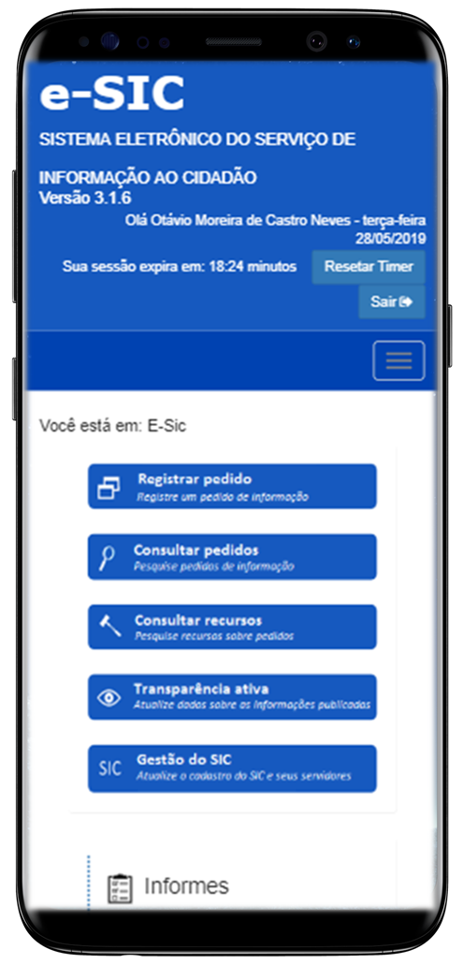
SISTEMA DE INFORMAÇÃO AO CIDADÃO
Uso obrigatório no Governo Federal
Canal de solicitações, respostas e recursos
Ferramenta de gestão da LAI

Slide 19
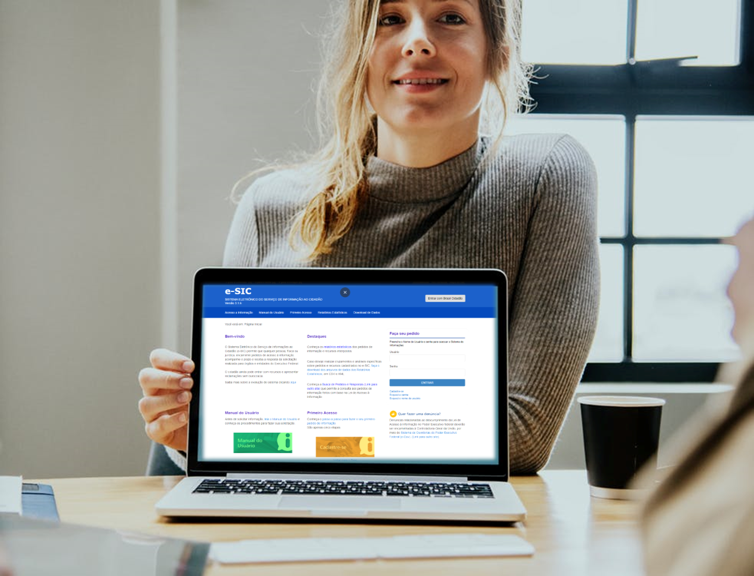
E-SIC PARA OS ÓRGÃOS
Responder pedidos de informação e recursos
Sistema de Transparência Ativa
Gestão do Serviço

Slide 20
TRANSPARÊNCIA ATIVA
INFORMAÇÕES INSTITUCIONAIS
AÇÕES E PROGRAMAS
AUDITORIAS
LICITAÇÕES, CONTRATOS E CONVÊNIOS
DESPESAS E RECEITAS
PERGUNTAS FREQUENTES
SERVIDORES E TERCEIRIZADOS
SOBRE O SIC

Slide 21
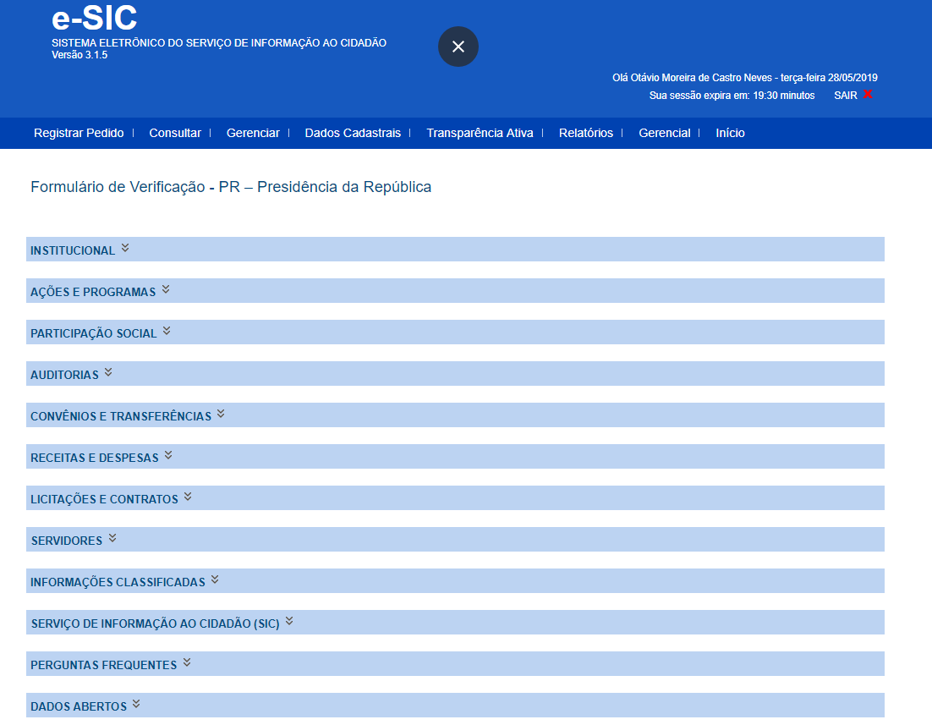
TRANSPARÊNCIA ATIVA
Sistema de transparência ativa no e-SIC

Slide 22
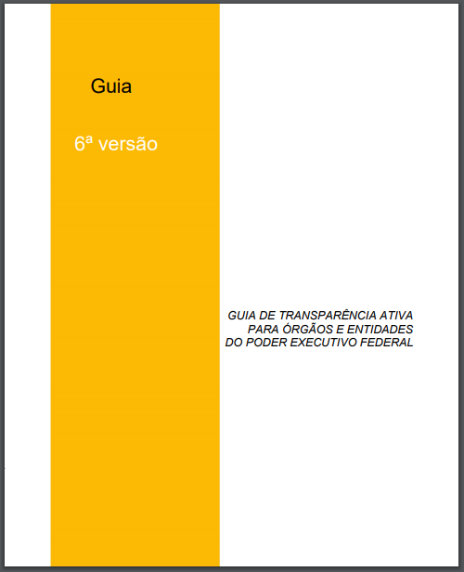
TRANSPARÊNCIA ATIVA
Guia de Transparência Ativa em
Informacao.gov.br

Slide 23
ATENÇÃO
Atenção à LDO, que anualmente traz obrigações de transparência ativa em seu texto.

Slide 24


ATIVIDADE

Slide 25
NÃO É OBRIGAÇÃO DE TRANSPARÊNCIA ATIVA:
Informações finalísticas, como programas e projetos
Informações operacionais, como horário de atendimento ao público
Compras públicas com a respectiva nota fiscal
Currículo de ocupantes de cargos
Nomes dos empregados de empresas terceirizadas que prestam serviço
LETRA C

Slide 26
NÃO SÃO DE ACESSO RESTRITO:
Dados pessoais sensíveis de cidadãos sob tutela do Estado
Documentos classificados nos termos da Lei 12.527
Informações protegidas por sigilo bancário
Informações classificadas por sigilo fiscal
informações que puderem colocar em risco a segurança do Presidente
LETRA D

Slide 27
SOBRE A TRANSPARÊNCIA ATIVA PODE-SE DIZER:
É obrigatória a publicação de despesas no site do órgão, mesmo que já estejam no Portal da Transparência
A informação demandada no e-SIC que já está publicada em transparência ativa serve como resposta, desde que o órgão informe onde encontra-la
É opcional o preenchimento do Sistema de Transparência Ativa no e-SIC
Todas as obrigações de transparência ativa estão estabelecidas na LAI
LETRA B

Slide 28


RESPONDENDO PEDIDOS

Slide 29
TIPOS DE RESPOSTA
Acesso concedido
Acesso parcialmente concedido
Acesso negado
Não se trata de pedido de informação
Informação inexistente
Órgão não tem competência para responder
Pergunta duplicada

Slide 30
ATENÇÃO
Sempre que o órgão negar o acesso a uma informação ele deve indicar as razões da negativa, total ou parcial, do acesso

Slide 31
ELEMENTOS DA RESPOSTA
Resposta propriamente dita ou justificativa
Anexo, se houver
Área responsável pela resposta
Responsável pelo recurso
Restrição da abertura do conteúdo

Slide 32
ATENÇÃO
São vedadas quaisquer exigências relativas aos motivos determinantes da solicitação de informações de interesse público.
LAI, artigo 10, parágrafo 3º

Slide 33
NÃO SÃO PEDIDOS DE INFORMAÇÃO
Desabafos, reclamações, elogios: este tipo de manifestação deve ser feito para a Ouvidoria do órgão
Denúncias
Consultas sobre a aplicação de legislação, salvo se o órgão tiver documento sobre o caso específico
Pedidos de opinião

Slide 34
AO REENCAMINHAR UM PEDIDO
Fazer com rapidez
Informar o motivo do encaminhamento

Slide 35
NEGANDO UM PEDIDO
Dados pessoais
Informação classificada nos termos da LAI
Informação sigilosa com base em legislação específica
Pedido desproporcional ou desarrazoado
Pedido genérico
Pedido incompreensível
Processo decisório em curso

Slide 36
DADOS PESSOAIS
A LAI salvaguarda apenas informações pessoais que se refiram à intimidade, à vida privada, à honra e à imagem
aqueles pertinentes à origem social e étnica, à saúde, à informação genética, à orientação sexual, às convicções políticas, religiosas e filosóficas, aos casos de violência sofridos, ao domicílio, à família.

Slide 37
DADOS PESSOAIS
Quando a parte interessada solicitar dados pessoais de si mesmo, deverá comprovar sua identidade.
Recomendação CGU: solicitante deve busca-las pessoalmente.

Slide 38
INFORMAÇÃO CLASSIFICADA
Põe em risco a defesa, a soberania ou o território nacional
Prejudica negociações ou relações internacionais
Coloca em risco a vida, a segurança ou a saúde da população
Oferece elevado risco à estabilidade financeira, econômica, monetária
Causa riscos ou prejudica planos ou operações das Forças Armadas
Prejudica o desenvolvimento científico ou tecnológico
Causa risco a bens, instalações ou áreas de interesse estratégico

Slide 39
INFORMAÇÃO CLASSIFICADA
Gera risco à segurança de instituições ou altas autoridades
Compromete atividades de inteligência, investigação, fiscalização
Põe em risco o Presidente, Vice-Presidente ou seus cônjuges e filhos
Se classifica aquilo que gera riscos para o país, suas instituições e sua soberania, protegendo a integridade física, política, financeira e científica.

Slide 40
OUTROS SIGILOS
Bancário
Fiscal
Segredo de justiça
Industrial
Empresarial
Decorrente do direito autoral
Telefônico
Etc

Slide 41
PEDIDO GENÉRICO
Aquele com ausência de dados importantes para a sua delimitação e atendimento, tornando-se vago ou desproporcional.
EX:
Gostaria de ter acesso entre as comunicações do governo brasileiro com o governo do Chile

Slide 42
PEDIDO DESPROPORCIONAL
Demanda, que, por sua dimensão, inviabiliza o trabalho de toda uma unidade do órgão ou da entidade pública por um período considerável.
OBS:
Informar sobre o impacto e suas razões
Um pedido pode ser desproporcional em um órgão mas não em outro

Slide 43
PEDIDO COM TRATAMENTO ADICIONAL
O que exige trabalhos de cruzamento, análise ou interpretações de dados ou informações, que não foram feitos pelo órgão.
OBS:
Avaliar se o pedido não pode ser encaminhado a outro órgão

Slide 44
PEDIDO DESARRAZOADO
Aquele que se opõem aos interesses da sociedade, de sua segurança ou à integridade e soberania do Estado.
EX:
Gostaria de ter acesso a uma cópia da planta do Quartel General do Exército no Setor Militar Urbano.

Slide 45
ATENÇÃO
As informações que puderem colocar em risco a segurança do Presidente e Vice-Presidente da República e respectivos cônjuges e filhos(as) serão classificadas como reservadas e ficarão sob sigilo até o término do mandato em exercício ou do último mandato, em caso de reeleição.
LAI, artigo 24, parágrafo 2º

Slide 46
BANCO DE PEDIDOS E RESPOSTAS
É possível consultar pedidos e respostas no âmbito da LAI, assim como decisões da CGU e da CMRI
INFORMACAO.GOV.BR

Slide 47


PRECEDENTES
É possível consultar pedidos e respostas no âmbito da LAI, assim como decisões da CGU e da CMRI
informacao.gov.br

Slide 48
ATIVIDADE

Slide 49
EXERCITANDO...
Gostaria de saber a opinião das autoridades (ministros e secretários) deste órgão acerca da PEC 1234
NÃO SE TRATA DE PEDIDO DE INFORMAÇÃO

Slide 50
EXERCITANDO...
Gostaria de ter acesso aos contratos vigentes do órgão
INDICAR LINK DE TRANSPARÊNCIA ATIVA

Slide 51
EXERCITANDO...
Gostaria de saber que horar ocorre a troca de guarda no palácio
PEDIDO DESARRAZOADO

Slide 52
EXERCITANDO...
Estou fazendo uma tese de mestrado e vi que vocês publicam as metas dos programas e os gastos, mas não há cruzamento dos dados. Assim peço uma análise estatísticas correlacional entre os investimentos realizados e os resultados obtidos
TRATAMENTO ADICIONAL

Slide 53
EXERCITANDO...
Demandante solicita “Horas trabalhadas (folha de ponto) mês a mês de todos os servidores que trabalharam no Pronatec em 2013 até o presente momento, IFPR – Campus Paranaguá
ACESSO CONCEDIDO PELO E-SIC

Slide 54
EXERCITANDO...
Gostaria de ter acesso a todos os contratos de obras da Infraestrutura com execução física inferior a 50%
DESPROPORCIONAL OU CONCEDIDO

Slide 55


BOAS PRÁTICAS

Slide 56
COMUNICAÇÃO E LINGUAGEM
Evitar siglas
Evitar termos técnicos desnecessários
Permitir, quando solicitado, arquivos editáveis ou legíveis por máquina
Se fizer contato, não pressionar o cidadão quanto à motivação

Slide 57
NEGANDO UM PEDIDO
Dar justificativa completa e clara
Avaliar a possibilidade de acesso parcial e/ou tarjado
Informar caso saiba alternativas para obter a informação

Slide 58
GESTÃO DOS SICs
Levar em conta a acessibilidade
Criar fluxos internos
Indicar responsáveis nas áreas técnicas
Acompanhar o painel e relatórios da CGU
Manter atualizada a relação de servidores ativos/inativos no e-SIC

Slide 59


RESPONSABILIDADE

Slide 60
RESPONSABILIDADE NA LAI
Condutas ilícitas que ensejam responsabilidade (art .32 Lei nº 12.527/2011):
I - recusar-se a fornecer informação requerida nos termos desta Lei, retardar deliberadamente o seu fornecimento ou fornecê-la intencionalmente de forma incorreta, incompleta ou imprecisa;
II - utilizar indevidamente, bem como subtrair, destruir, inutilizar, desfigurar, alterar ou ocultar, total ou parcialmente, informação que se encontre sob sua guarda ou a que tenha acesso ou conhecimento em razão do exercício das atribuições de cargo, emprego ou função pública;
III - agir com dolo ou má-fé na análise das solicitações de acesso à informação;
IV - divulgar ou permitir a divulgação ou acessar ou permitir acesso indevido à informação sigilosa ou informação pessoal;

Slide 61
RESPONSABILIDADE NA LAI
Condutas ilícitas que ensejam responsabilidade (art .32 Lei nº 12.527/2011):
V - impor sigilo à informação para obter proveito pessoal ou de terceiro, ou para fins de ocultação de ato ilegal cometido por si ou por outrem;
VI - ocultar da revisão de autoridade superior competente informação sigilosa para beneficiar a si ou a outrem, ou em prejuízo de terceiros; e
VII - destruir ou subtrair, por qualquer meio, documentos concernentes a possíveis violações de direitos humanos por parte de agentes do Estado.

Slide 62
RESPONSABILIDADE NA LAI
Necessidade de fundamentar a negativa de acesso:
§ 4º A negativa de acesso às informações objeto de pedido formulado aos órgãos e entidades referidas no art. 1º, quando não fundamentada, sujeitará o responsável a medidas disciplinares, nos termos do art. 32 desta Lei. (Art. 7º, § 4º da LAI)

Slide 63
AUTORIDADE DE MONITORAMENTO
  assegurar o cumprimento da LAI;
  avaliar e monitorar a implementação;
  recomendar as medidas indispensáveis à implementação e ao aperfeiçoamento das normas e procedimentos necessários para o cumprimento da LAI;
  orientar unidades sobre o cumprimento da LAI;
  manifestar-se sobre a reclamação apresentada em caso de omissão de resposta ao solicitante.

Slide 64


MONITORAMENTO

Slide 65
QualiLAI
http://www.acessoainformacao.gov.br/lai-para-sic/politica-monitoramento/avaliacao-do-atendimento-a-lai

Slide 66
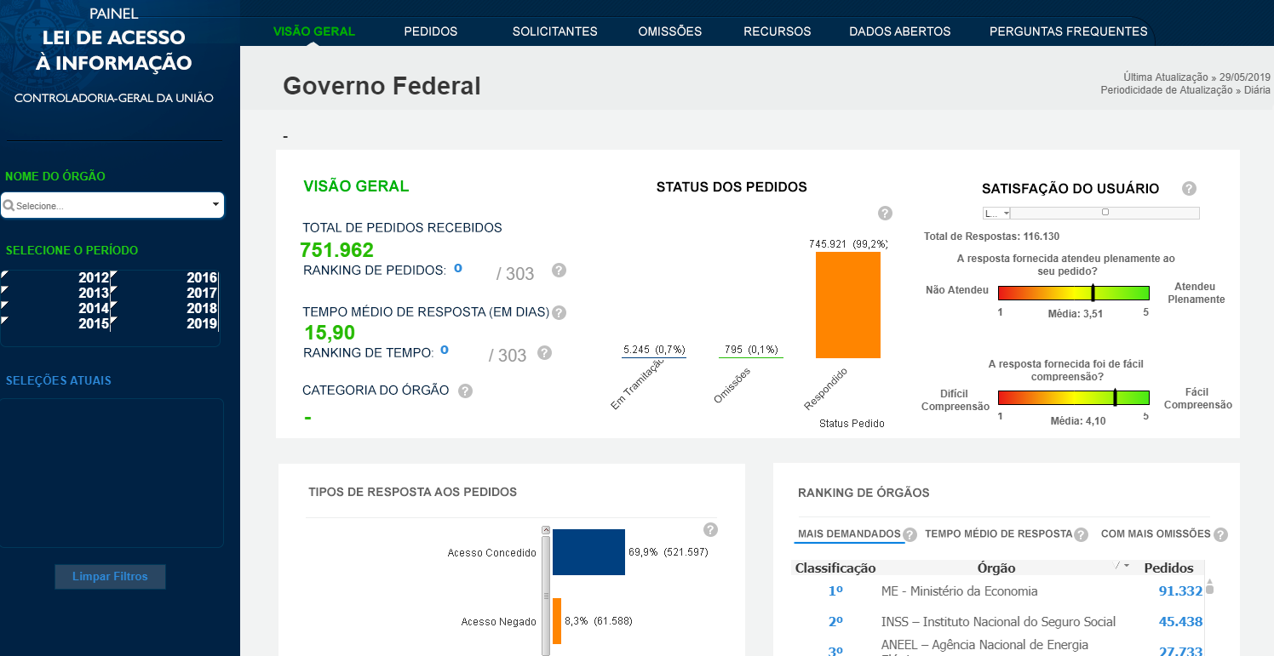
PAINEL DA LAI
paineis.cgu.gov.br/lai

Slide 67


DADOS ABERTOS

Slide 68
DADOS ABERTOS
  Processáveis por máquina
  Não proprietário
  Livre de licenças
  Acesso não discriminatório
  Completos
  Primários
  Tempestivos

Slide 69
POR QUE DADOS ABERTOS?
  Interoperabilidade
  Oferta de serviços
  Inovação e geração de negócios
  Pesquisa e produção de conhecimentos
  Melhoria da gestão pública

Slide 70
DADOS ABERTOS NA LEGISLAÇÃO
  LEI DE ACESSO À INFORMAÇÃO (art. 8º)
  “possibilitar a gravação de relatórios em diversos formatos eletrônicos, inclusive abertos e não proprietários, tais como planilhas e texto, de modo a facilitar a análise das informações”
  “possibilitar o acesso automatizado por sistemas externos em formatos abertos, estruturados e legíveis por máquina”

Slide 71
DADOS ABERTOS NA LEGISLAÇÃO
  DECRETO 8.777
  “Às solicitações de abertura de bases de dados da administração pública federal aplicam-se os prazos e os procedimentos previstos para o processamento de pedidos de acesso à informação, nos termos da Lei
  nº 12.527, de 2011 , e do Decreto nº 7.724, de 16 de maio de 2012.”

Slide 72
PLANOS DE DADOS ABERTOS
  Planejamento do órgão
  Movimento constante de abertura
  Catalogação no Dados.gov.br

Slide 73


TRANSPARÊNCIA
COMO POLÍTICA

Slide 74
TRANSPARÊNCIA COMO POLÍTICA
TRANSPARÊNCIA COMO PRINCÍPIO
Princípio da publicidade
Ação deliberada e objetiva buscando resultados concretos
Direito do cidadão de saber e dever do Estado de informar
Informações específicas para dar suporte ao alcance de objetivos
Não precisa e não deve exigir motivação
Fomento e treinamento para o uso da informação

Slide 75

Aureliano Junior
Coordenação-Geral de Governo Aberto e Transparência
ACESSO_INFORMACAO@CGU.GOV.BR
(61) 2020 – 6538

